Slide 1
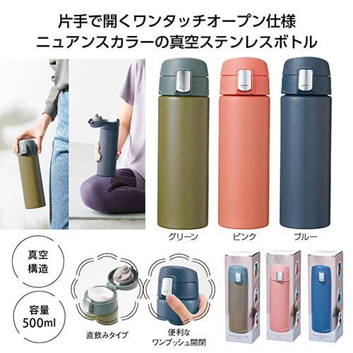
【提案書】
ワンタッチ真空ステンレスボトル500ml
特徴
500mlサイズの真空ステンレスボトル。保冷温効果に優れている上に、ワンタッチで開けることができる上に直飲みが可能なため、スポーツ時などには非常に便利なアイテムです。
納期
納期スペース
仕様
素材：ステンレス・PP・シリコン・ABS
サイズ：φ70×227mm
包装：化粧箱
生産国：中国
備考：真空構造、容量/500ml
お見積
お見積りスペース

